Slide 1
Советы доктора Айболита
«Здоровье – это сила, здоровье – это класс, пусть будет здоровье у вас и у нас»

Slide 2
Всех на свете он добрей. Лечит он больных зверей. И однажды бегемота Вытащил он из болота. Он известен, знаменит, Это доктор…

Slide 3
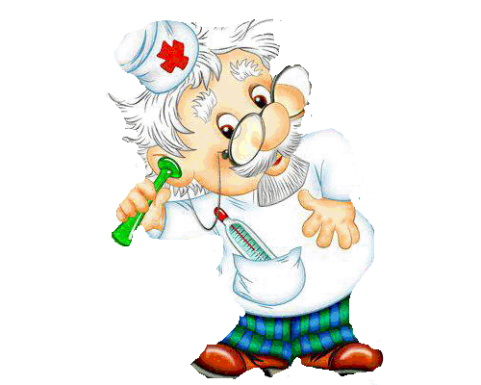
Тестирование от Айболита
Чтоб расти сильным и ловким:
А) больше читать;
Б) сидеть возле телевизора;
В) заниматься физкультурой.

Slide 4
Если человек мало двигается, то:
А) становится бодрым;
Б) становится оживленный;
В) становится слабый,
медлительный.

Slide 5
Полноценный рост и развитие обеспечивает:
А) двигательная активность;
Б) компьютерные игры;
В) игра в шахматы.

Slide 6
Лучше выполнять физические упражнения:
А) в комнате;
Б) возле телевизора;
В) на свежем воздухе.

Slide 7
После физических упражнений нужно:
А) заняться бегом;
Б) принять душ, переодеться;
В) порисовать.

Slide 9
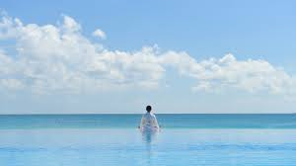
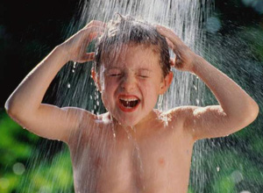
Консультация от доктора Айболита
Три составляющих которые помогают укрепить здоровье
солнце
вода
воздух

Slide 10
Способы закаливания от доктора Айболита
ОБТИРАНИЕ
ВОЗДУШНЫЕ
ВАННЫ
ОБЛИВАНИЕ
СОЛНЕЧНЫЕ
ВАННЫ
КУПАНИЕ
В
ОТКРЫТЫХ
ВОДОЕМАХ
ХОДЬБА
БОСИКОМ
МОРЖЕВАНИЕ

Slide 11
Физкультминутка

Slide 12
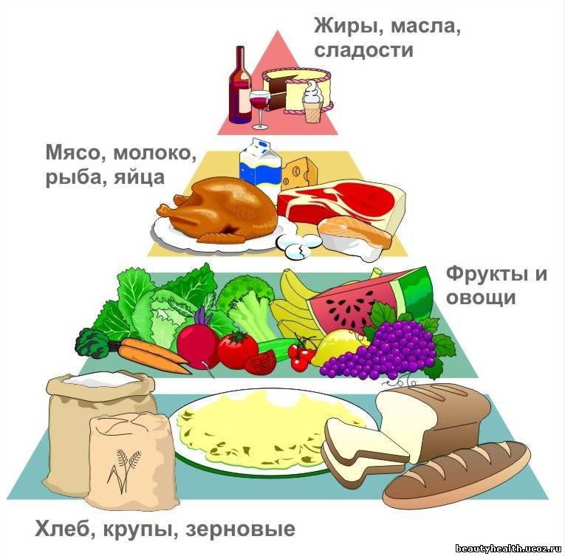
Рациональное питание
Еда по качеству и количеству должна отвечать вашему возрасту, быть вкусной и питательной, восстанавливать потерянную умственную и физическую энергию

Slide 13
Помните!
Чтобы иметь крепкое здоровье,
Следует правильно питаться,
Употреблять только полезную
И питательную пищу
Не есть в избытке,
Не вредить телу
И помнить про витамины.

Slide 14
Дерево «Полезных» и корзина «Вредных» привычек
Ваша задача: выбрать полезные привычки, благодаря которым сохраняется наше здоровье, приклеить их к дереву, а все вредные привычки положить в корзинку.

Slide 15
Кроссворд
3. Двигательная активность на воздухе…
6. Полезное вещество которое содержится в фруктах и овощах…
8. Чистота тела, одежды, жилища…
1. Вода, воздух, солнце закаливают …
4. Правильное построение своего дня…
7. Частота сердцебиения…
2. Упражнения, которые проводятся в утреннее время…
5. Футбол, гимнастика – это…

Slide 16
Здоровье-
это сила!
Здоровье-
это класс!
Пусть будет
здоровье
У вас и у нас!

